Slide 1

“MASA, VOLUMEN, TEMPERATURA”
Objetivo: Medir la masa, el volumen y la temperatura de la materia, utilizando instrumentos y unidades de medida apropiados.
5° BÁSICO
Ciencias Naturales

Slide 2
OBSERVA EL SIGUIENTE VIDEO:
https://www.youtube.com/watch?v=li0vzpoQ32E

Slide 3


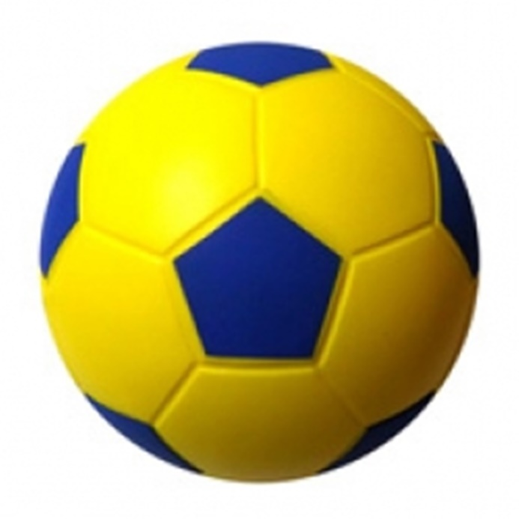
¿Qué es la materia?
Todo lo que puedes ver, tocar u oler es materia y también hay materia que no puedes ver o tocar, como el aire. Una característica de materia es que ocupa espacio eso se llama volumen. Otra característica de la materia es que tiene masa. La masa la puedes sentir al levantar un objeto. En los gases, cuesta sentir su materia, pero sí la tienen.

Slide 4
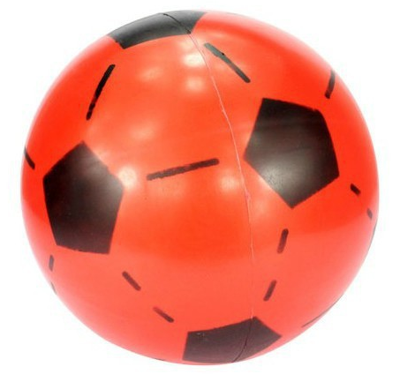
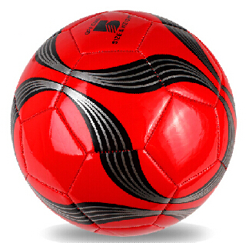
Características de la materia
La materia es algo que puedes percibir con uno o más de tus sentidos.
Características: tamaño, forma, color, textura, la dureza.
Las características de un objeto dependen en parte de los materiales de los que está hecho ya sea madera, plástico, goma y los metales son ejemplos de materiales.

Slide 5
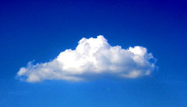


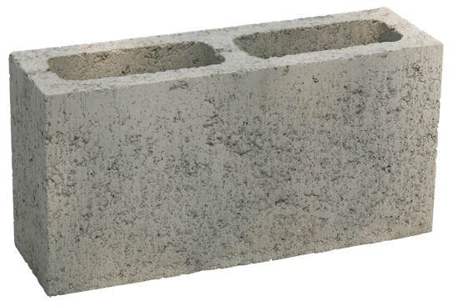
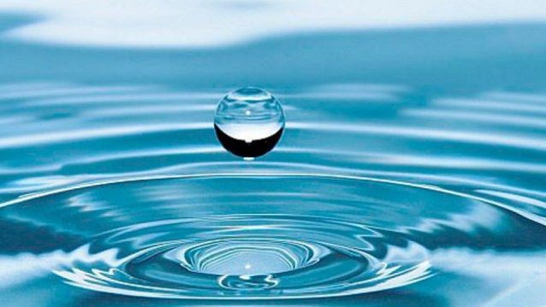
Estado de la materia
Estado gaseoso
Un gas es materia que no tiene volumen ni forma propios y adopta el tamaño y la forma del lugar que ocupa.
Estado sólido
Un sólido es materia que mantiene volumen y forma propios.
Estado líquido
Un líquido es materia sin forma propia. Los líquidos adoptan la forma del recipiente que los contiene.

Slide 6
Medir la longitud
La longitud es una propiedad de la materia que se puede medir. La longitud es la distancia desde un extremo de un objeto hasta el otro extremo. Puedes medir la longitud con reglas métricas.
La unidad métrica básica = metro (m).
Las longitudes más cortas = centímetros (cm) o milímetros (mm).
En un metro hay 100 cm. En un metro hay 1 000 mm. Las distancias más largas se miden en kilómetros (km). En un kilómetro hay 1 000 m.

Slide 7
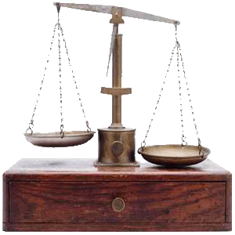
Medir y comparar la masa
También puedes medir la masa de un objeto. La masa de un objeto es la cantidad de materia que tiene. Los sólidos, los líquidos y los gases tienen masa. La balanza es un instrumento con el que se mide la masa.
Una unidad métrica para la masa es el gramo (g).
La materia de más tamaño se mide en kilogramos (kg).

Slide 8
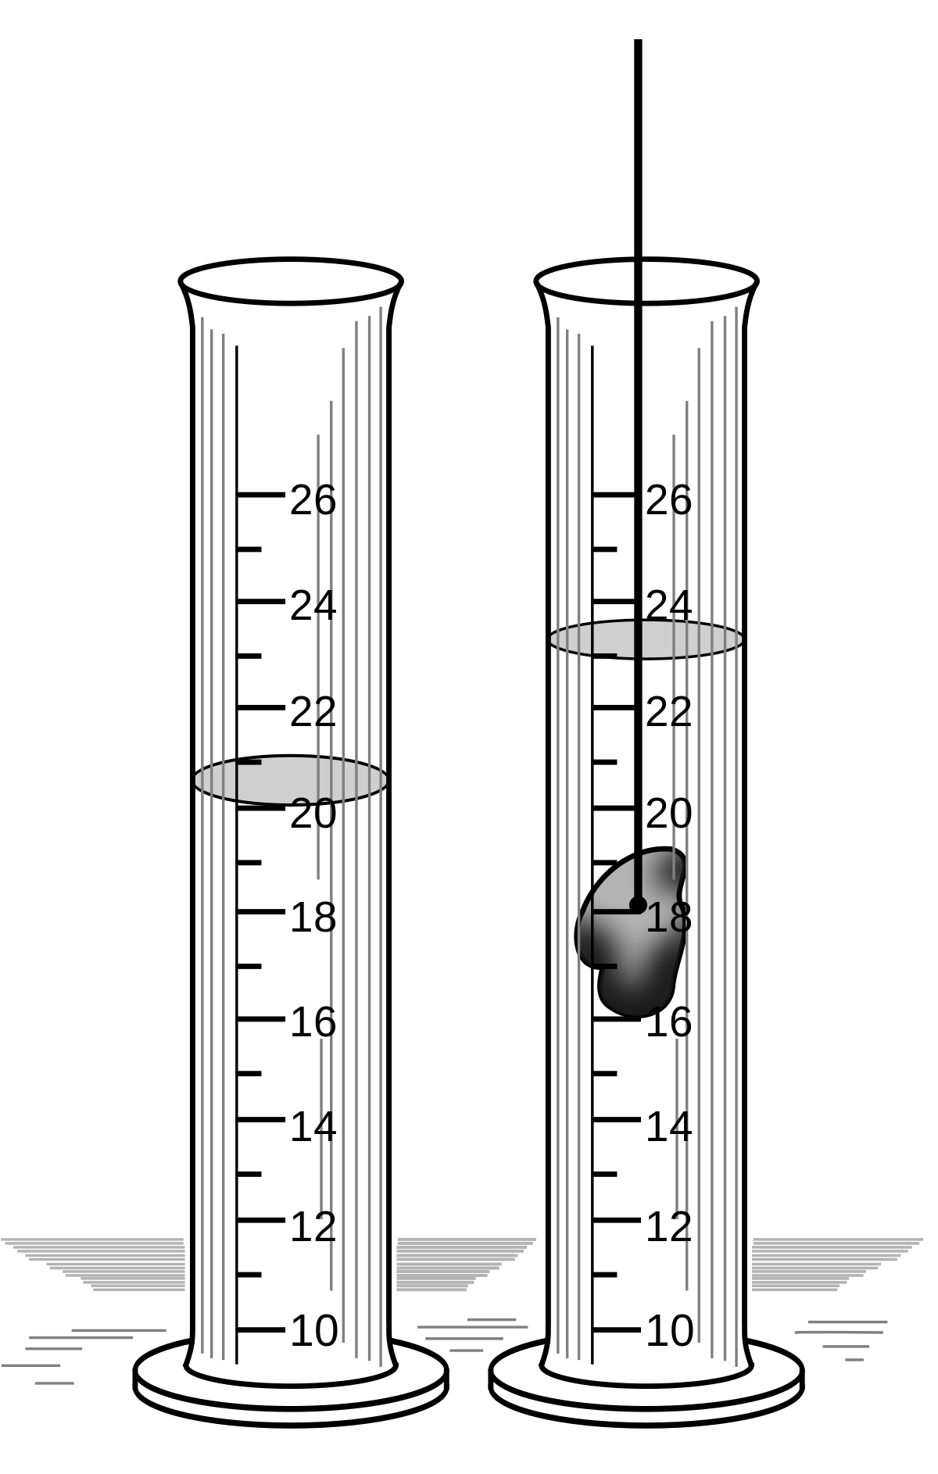
Medir y comparar el volumen
El volumen de un objeto es el espacio que ocupa el objeto. Los sólidos, los líquidos y los gases tienen volumen.
Puedes medir el volumen de un líquido con un cilindro graduado o probeta.
La unidad métrica básica para medir el volumen líquido es el litro (L).
Las probetas marcan partes más pequeñas de un litro llamadas mililitros (mL). Hay 1 000 mililitros en un litro.

Slide 9
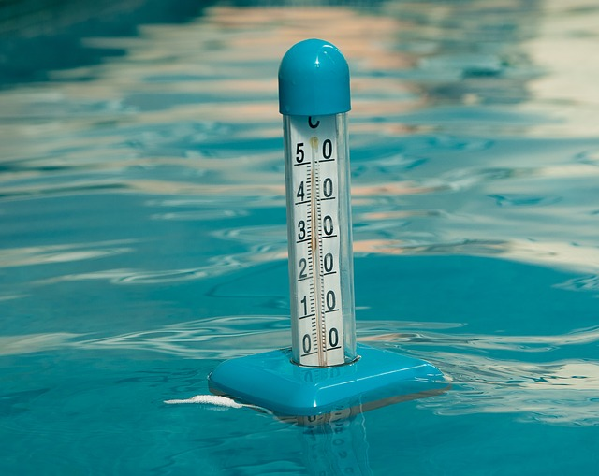
Medir y comparar la temperatura
Puedes usar diferentes escalas para medir la temperatura.
La escala Celsius suele utilizarse en ciencias y es la escala más habitual en Chile.
Los grados Celsius se escriben como °C.

Slide 10


muchas
gracias

